Slide 1

Unit Testing 1

Slide 2





Java, .Net, JS & Python
Associées aux attitudes craft
La culture du craft pour la livraison continue, du déploiement aux infra tout cela « as code »
Conseil
Mentoring et accompagnement
d’équipes
Repenser l'architecture
des applications pour les
rendre plus modulaire notamment dans un contexte move to cloud
Les services data doivent bénéficier aussi des attitudes craft, adaptés à leurs spécificités propres
Formation
Animations de trainings
(intra et inter) sur :
www.arolla.fr/training/

Slide 3



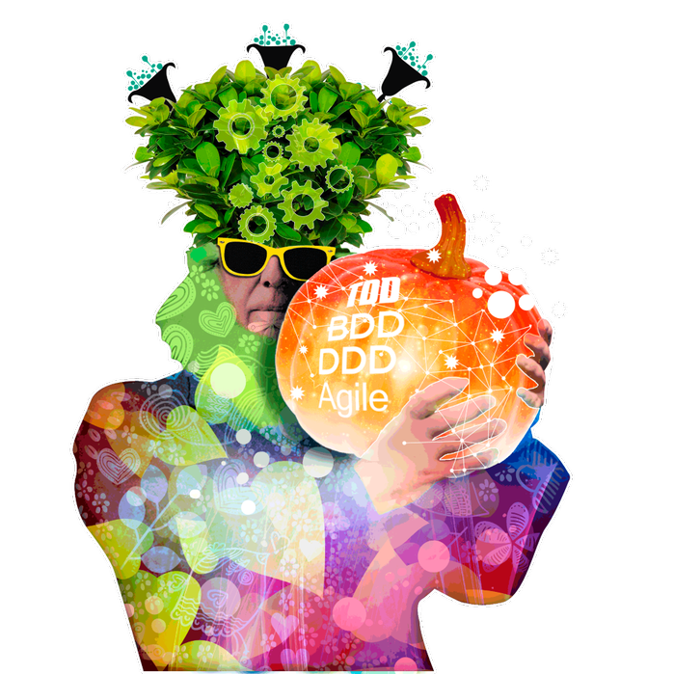
Qui suis-je ?
Thomas benard
Senior Software Programmer / Lead
11 ans d’expérience
Également Coach Technique, Formatteur, Validateur Technique
Thomas.benard@arolla.fr
@thomasbenarddev
https://github.com/thomasbenard
https://medium.com/thomas-benard

Slide 4
A vous !
Qui êtes-vous ?
Y a-t-il quelque chose que je devrais savoir ?
Avez-vous des attentes particulières ?
D’après vous, c’est quoi un test unitaire ?

Slide 5
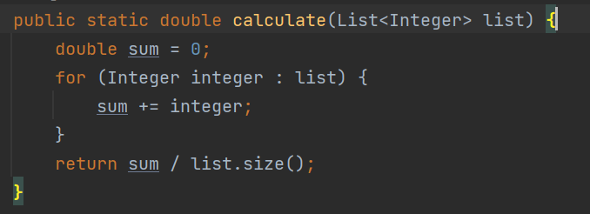
Que pensez-vous de ce code ?

Slide 6
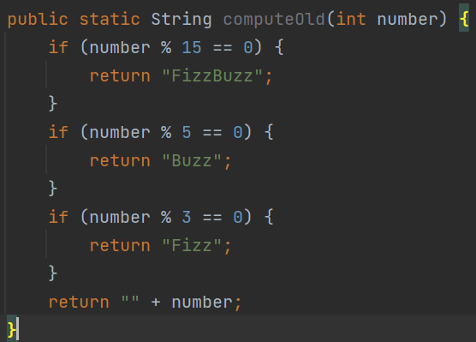
Que pensez-vous de ce code ?

Slide 7
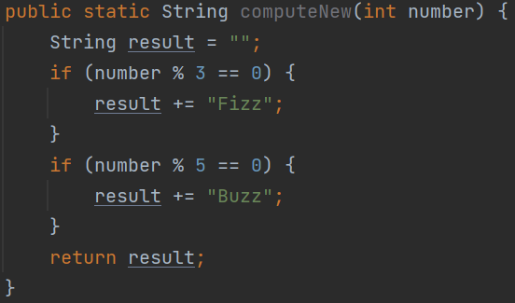
Que pensez-vous de ce code ?

Slide 8
Pourquoi tester ?
Pour détecter les régressions

Slide 9
Pourquoi tester ?
Pour détecter les régressions
Les tests nous permettent de refactorer

Slide 10
Pourquoi tester ?
Pour détecter les régressions
Les tests nous permettent de refactorer
Refactorer nous permet de maintenir la qualité de code

Slide 11
Pourquoi tester ?
Pour détecter les régressions
Les tests nous permettent de refactorer
Refactorer nous permet de maintenir la qualité de code
La qualité de code nous permet de :
Avoir moins de bugs

Slide 12
Pourquoi tester ?
Pour détecter les régressions
Les tests nous permettent de refactorer
Refactorer nous permet de maintenir la qualité de code
La qualité de code nous permet de :
Avoir moins de bugs
Changer le comportement du code plus facilement

Slide 13
C’est quoi un test unitaire ?

Slide 14
Définition
Pas de définition universellement acceptée
Code servant à valider que le code écrit par le développeur se comporte comme il s’y attend, sans « échanges avec l’extérieur »

Slide 15
Définition
Pas de définition universellement acceptée
Code servant à valider que le code écrit par le développeur se comporte comme il s’y attend, sans « échanges avec l’extérieur »
BDD, Filesystem, services, …

Slide 16
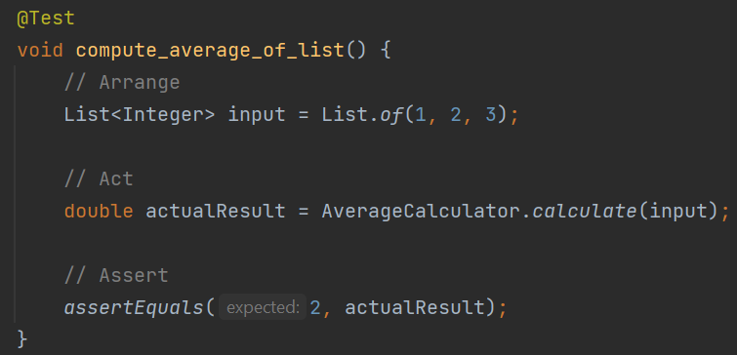
Structure d’un test

Slide 17
A vous !

Slide 18
Quoi tester ?
Ne testez pas le code écrit, tester ce que vous voulez qu’il fasse

Slide 19
Kata Rental Movie
Récupérer le repo
Git clone https://github.com/arolla/kata-refacto-rental-movie.git

Slide 20
Oui mais…

Slide 21
Rappel
Pas de définition universellement acceptée
Code servant à valider que le code écrit par le développeur se comporte comme il s’y attend, sans « échanges avec l’extérieur »
Dans la vrai vie, on a quand même besoin de faire des appels extérieurs, alors comment on fait ?

Slide 22
Inversion de dépendance
Service
<<interface>>
Repository
utilise
implémente
FakeRepository
DbRepository
Pour les tests
Pour le monde réel

Slide 23
Kata Trip Service
Récupérer le repo
Git clone https://github.com/sandromancuso/trip-service-kata.git

Slide 24
Titre
Sous-titre
Blabla 1
Texte de l’intervention
Item 1
Sous item 2
Blabla
Texte de l’intervention

Slide 25
Titre

